Slide 1
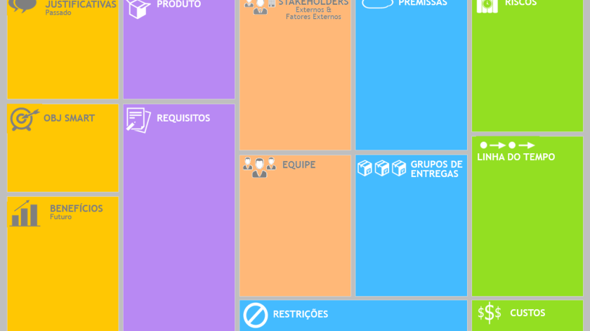
A API do ChatGPT estará disponível para integração durante o desenvolvimento.
Os funcionários estarem disponíveis para realização do projeto.
O app será acessível para todos os usuários de smartphones.
O app fará monitoramento constante para melhorar os resultados e incentivar o uso contínuo.
O usuário irá atingir 200 usuários mensais
Indisponibilidade da API, Limitações de uso e custo inesperado
Falta de disponibilidade da equipe e Rotatividade de funcionários.
Desempenho abaixo do esperado em dispositivos antigos
Ocorre uma falha de conexão com
Falta de Engajamento dos usuários
Custos elevados para o atendimento nutricional.
Dificuldade do acompanhamento diário de um nutricionista.
Usuários finais: Pessoas que utilizam o app para planos personalizados.
Profissionais de saúde: Nutricionistas, treinadores e médicos consultados para garantir planos seguros.
Fatores Externos:
Concorrência: Aplicativos similares como MyFitnessPal influenciam a adoção do app.
É um aplicativo de integração com IA para acompanhamento de dietas e treinos.
Em 4 meses, desenvolver uma solução de IA no app FitAI para gerar planos personalizados de dieta e exercícios, atendendo 20 usuários e alcançando 80% de satisfação.
Inserção de dados pessoais (peso, altura, saúde, objetivos).
Sugestão de planos personalizados de dieta e exercício.
Monitoramento de progresso e ajustes conforme desempenho.
Segurança: Proteção dos dados dos usuários.
Integração com
Desempenho: Resposta rápida e eficiente, com planos em tempo real.
Canvas (01/03)
Modelo de Negócios requisitos(08/03)
Lista de Serviços(12/04)
Contrato de Serviço(12/04)
Componentes de serviços(10/05)
Estratégia de teste (13/05)
Plano de Gerenciamento (24/05)
Desenvolvedores - Pedro
Designer de UI/UX - Daniel
Especialistas em IA - Yuri
Gerente de Produto - Arthur
Canvas
Modelo de Negócios requisitos
Lista de Serviços
Contrato de Serviço
Componentes de serviços
Estratégia de teste
Plano de Gerenciamento
Acompanhamento diário das dietas e treinos.
Facilitando o acesso a saúde do público C/D.
Plano personalizado, com métricas estabelecidas para o seu dia a dia.
Projeção de resultados com base nos inputs do usuário e de acordo com a dieta e treino fornecido pelo app.
Expectativas de personalização e facilidade de uso.
Necessidade de integração com padrões médicos e de segurança.
Equipe
Servidor
Licensa AI

